Slide 1


Урок позакласного читання у 3 класі
«Легенда про запорожців» за матеріалами інтернету
Підготувала вчителька початкових класів Єлизаветівського ліцею
Мелащенко Наталія Юріївна

Slide 2

Хто багато читає, той багато знає.
Хто швидко читає, той багато зробити встигає.

Slide 3

на-на-на – рідна сторона. ай-ай-ай – це наш рідний край. жу-жу-жу – природу бережу. лю-лю-лю – Батьківщину я люблю.

Slide 4


Slide 5

Над квіткою гуде бджілка,
Сидить в житі перепілка,
На черешні горобець,
А хто зловить – молодець!

Slide 6

Миродукозацькогодіти, земліукраїнськоїцвіт

Slide 7
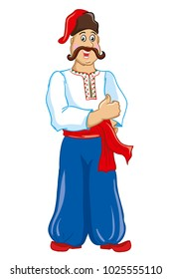
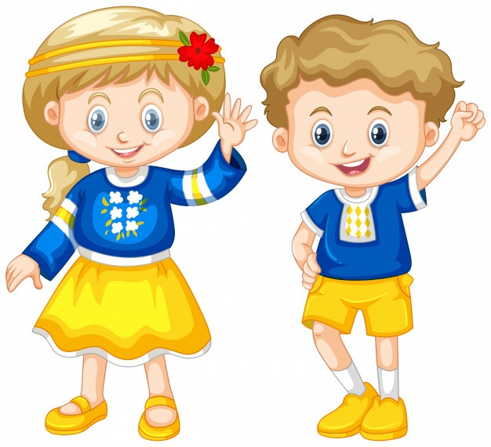
Ми роду козацького діти, землі української цвіт.

Slide 8
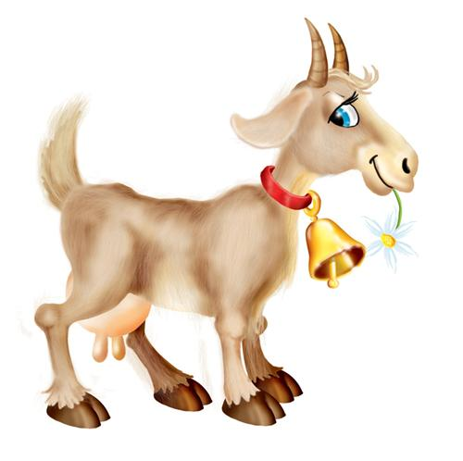


Відгадайте ребус

Slide 9
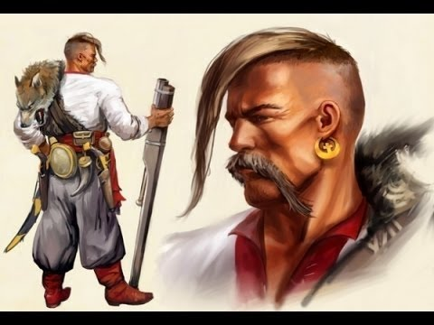

Slide 10
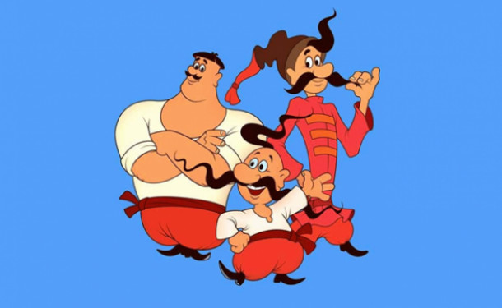
Фізкультхвилинка

Slide 11
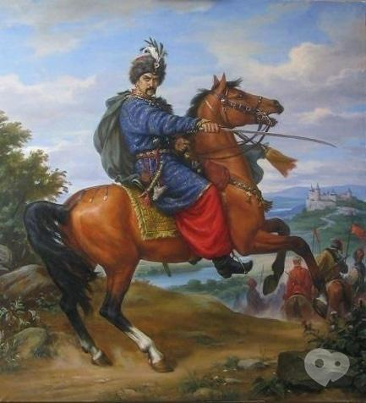
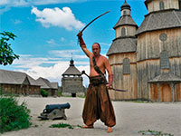
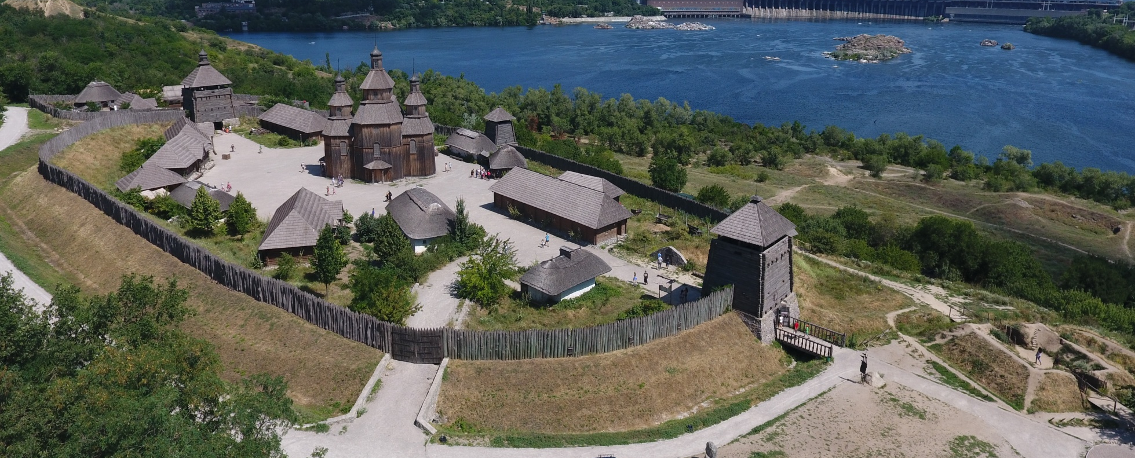

Slide 12
Словникова робота
Пуд - одиниця ваги або маси, яка вживалася в Україні з княжих часів.
Кошовий – отаман козаків у Запорозькій Січі.
Полк – назва військового підрозділу.

Slide 13
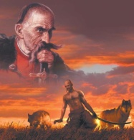
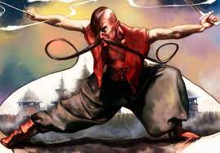
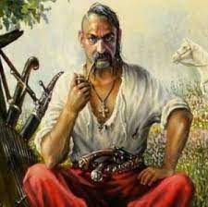
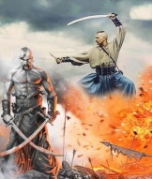
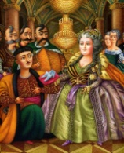
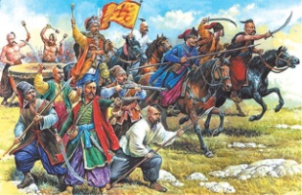
Віднови сюжет за серією малюнків

Slide 14
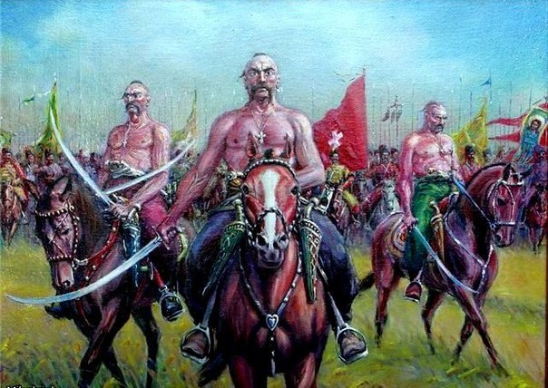
Доберіть із поданих слів ті, якими можна охарактеризувати запорожців
Сильні, мужні, щедрі, хоробрі, відважні, турботливі, працьовиті, розумні.

Slide 15
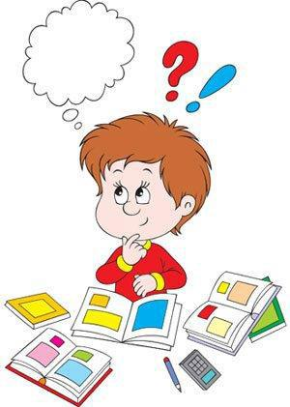

Гра ,,П’ять пальчиків’’
Великий – що найбільше вам сподобалось на уроці?
Вказівний – з яким настроєм пройшов урок?
Середній – що нового ви дізналися?
Безіменний – про щоб хотіли розповісти вдома?
Мізинчик – яку рису характеру ви хотіли б у собі вдосконалити

Slide 16





Молодці!
Дякую за увагу

